Slide 1
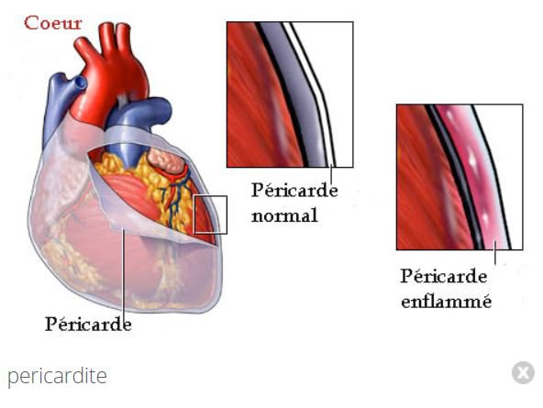
Les péricardites
Cours de Cardiologie 4 eme année médecine
2020/2021
Pr F HAMIDA-RAMDANE

Slide 2
Objectifs pédagogiques
Diagnostiquer une péricardite aiguë
Identifier les situations d’urgence et planifier leur prise en charge
Argumenter l’attitude thérapeutique et planifier le suivi du patient
Notes:
Savoir reconnaitre les symptomes d’un patient suspect de pericardite aigue.
● Connaitre les anomalies ECG presentes au cours d’une pericardite aigue.
● Connaitre les principales etiologies des pericardites aigues et notamment le tableau
de pericardite aigue presumee virale.
● Connaitre les principales complications des pericardites aigues.
● Connaitre les criteres de prise en charge specialisee et d’hospitalisation.
● Reconnaitre une tamponnade et connaitre les principes de sa prise en charge en
urgence.
● Savoir traiter une pericardite aigue non compliquee

Slide 3
Introduction (1)
Péricarde : double enveloppe fibreuse entourant et protégeant le cœur comprenant 2 feuillets (viscéral et pariétal) appliqué l ’un contre l ’autre (cavité « virtuelle » contenant 20 ml de liquide)
Péricardite : inflammation du péricarde associée ou non à un épanchement péricardique.
Motif fréquent de consultation et d’hospitalisation
Touche l’adulte jeune

Slide 4
Introduction(2)
Etiologies nombreuses dominées par péricardites aiguës bénignes (virale, idiopathique).
Diagnostic repose sur le syndrome péricarditique (clinique+ ECG)
L’évolution souvent la guérison avec risque de rechute.
La gravité est liée à l’étiologie et à l’évolution: tamponnade et péricardite chronique constrictive

Slide 5
Diagnostic
1.Signes cliniques:
dans un contexte pseudo grippal (fièvre, courbature, asthénie) apparaissent les symptômes du Syndrome péricarditique:
Signes fonctionnels
Douleur thoracique:+++++
siège thoracique médian, début brutal
irradiation fréquente vers les bras, les épaules
constrictive ou brûlure d ’intensité variable, simple gêne thoracique
majorée par l ’inspiration et la toux + + +
soulagée par la position penchée en avant assis + + +
non sensible à la Trinitrine + + +
de durée variable, mais volontiers prolongée au delà de quelques heures ; parfois intermittente
Parfois, douleur de type angineuse

Slide 6
Diagnostic
Dyspnée permanente de repos (polypnée superficielle), ± associée à une toux , Hoquet, dysphonie, dysphagie.
Signes généraux
Fiévre: variable, souvent importante, et précoce
L’atteinte de l’état général en fonction de l’étiologie
Signes physiques
Frottement péricardique (50 % des cas), pathognomonique + + +
bruit systolique et diastolique respectant B1 et B2
intensité variable d ’un moment à l ’autre,
fugace et intermittent
mésocardiaque, parfois localisé
variable avec changement de position
superficiel, doux ou râpeux
Son absence n’élimine pas le diagnostic

Slide 7
Diagnostic
Autres signes
Bruits du cœur sourds (épanchement franc)
Augmentation de la fréquence cardiaque
Signe de mauvaise tolérance : tamponnade
(collapsus, signes droits, turgéscence des jugulaires…)
Signes de l ’épanchement pleural

Slide 8
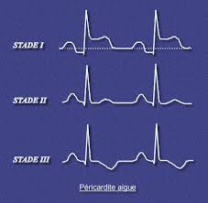
Diagnostic
ECG
A répéter, peut être normal.
Anomalies diffuses non systématisées
sans image en miroir sans onde Q
évoluant en quatre stades : << Holzmann>>
Stade I : sus-décalage ST concave vers le haut, ondes T
positives le premier jour et sous décalage du PQ;
Stade II : ondes T plates en verre de montre entre la 24e et la
48e heure ;
Stade III : ondes T négatives type ischémie sous épicardique la
première semaine ;
Stade IV : normalisation au cours du premier mois.

Slide 9
Diagnostic
ECG
Les autres signes sont :
- sous-decalage de PQ present a la phase initiale ;
- tachycardie sinusale, extrasystole atriale, fibrillation atriale, flutter atrial ;
- microvoltage si epanchement abondant (amplitude QRS < 5 mm et < 10 mm respectivement dans les derivations peripheriques et precordiales).

Slide 10
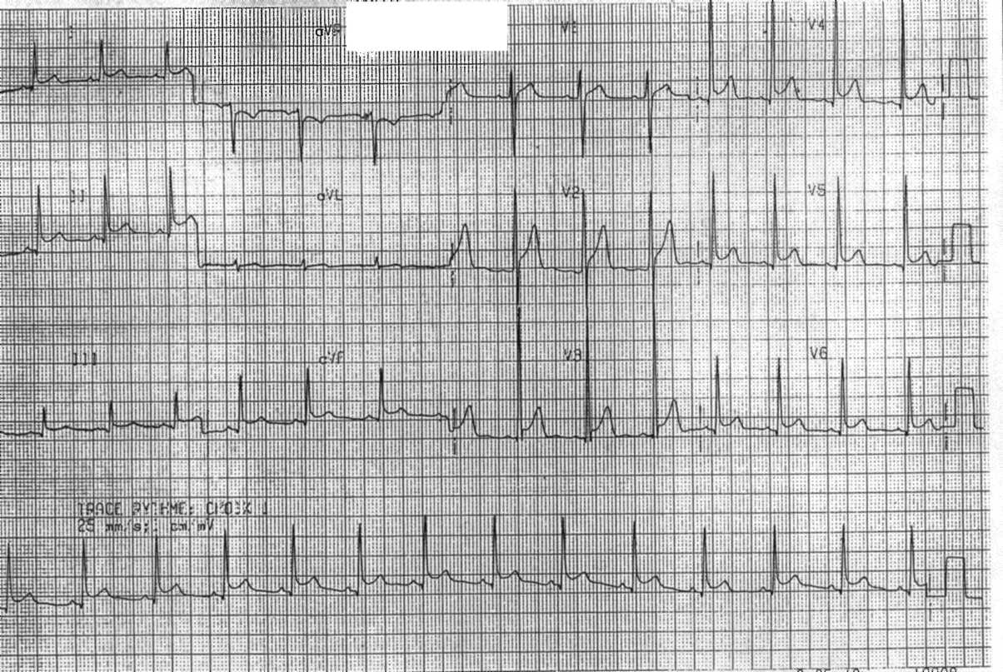

Slide 11
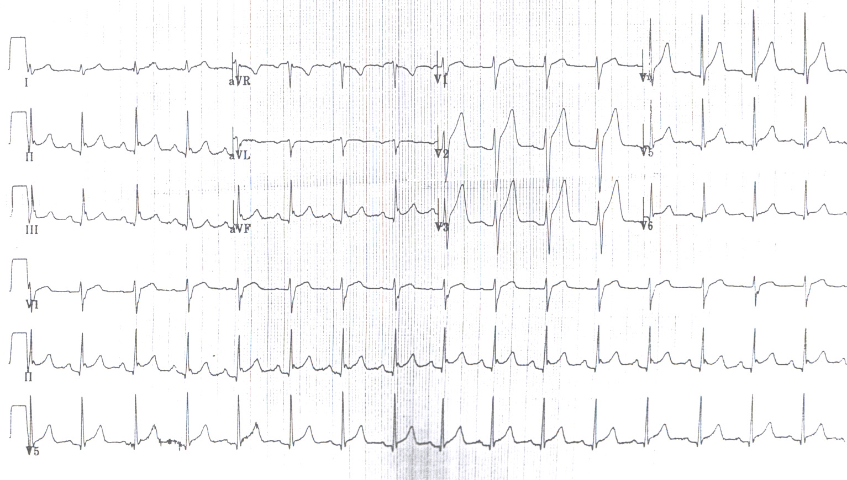
Autres signes ECG :
- sous décalage du segment PQ
- trouble du rythme supraventriculaire
- microvoltage des complexes QRS
- alternance électrique (épanchement abondant)
Notes:
Alternance éléctrique c des complexes qrs successifs de hauteur différentes

Slide 12
Diagnostic
2. Examens complémentaires
Bilan biologique initial:
Doit être limite en l’absence d’orientation clinique, de signes de
gravite ou de recidive :
marqueurs inflammatoires : NFS, VS, CRP ;
marqueurs de la necrose : troponines I ou T ou CPK-MB, leur augmentation significative, eventuellement coexistant avec un trouble de cinetique ventriculaire gauche global ou segmentaire, oriente vers une myocardite associee ;
- ionogramme sanguin, uree, creatinine ;
- hemocultures si fievre, discuter IDR.

Slide 13
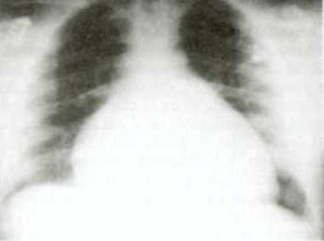
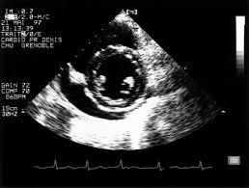
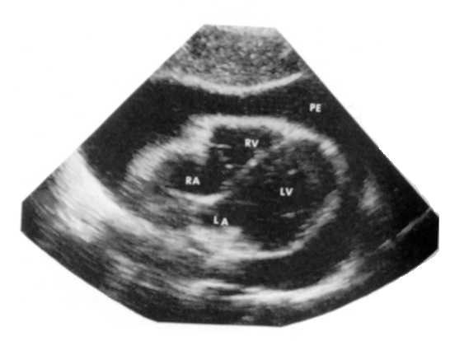
Diagnostic
Radiographie de thorax
souvent normale (épanchement peu abondant)
augmentation globale du volume cardiaque :
cœur en carafe avec petit pédicule (contours arrondis)
valeur + + + des variations de VL sur clichés successifs
épanchement pleural associé
signes de tuberculose pulmonaire
Echodoppler cardiaque+++
Parfois normale.
Epanchement péricardique : sur l’existence d’un simple
décollement des deux feuillets péricardiques ou
d’un épanchement péricardique
Apprécie l’abondance, la topographie et la
tolérance hémodynamique de l’épanchement péricardique et confirme le
diagnostic d’une éventuelle tamponnade.
Notes:
Normale le plus souvent.
- Rectitude du bord gauche ou cardiomegalie avec coeur triangulaire en carafe si
epanchement abondant.
- Aide au diagnostic etiologique, notamment en cas de pathologie pulmonaire associee ou
d’epanchement pleural.

Slide 14
Diagnostic
2. Examens complémentaires
Autres examens en 2eme intention
Scanner-IRM-ponction biopsie péricardique
Ponction péricardique ou drainage chirurgical réalisés exclusivement en hospitalisation (examen bactériologique et cytologique du liquide). Indication diagnostique rare, réalisée en fait le plus souvent à visée thérapeutique
Notes:
Le scanner thoracique et l’IRM cardiaque sont parfois utiles en deuxieme intention lorsque
le patient n’est pas echogene ou en presence d’une pericardite neoplasique ou d’un
epanchement pericardique cloisonne. L’IRM a l’avantage de visualiser la cavite
pericardique sans injection de produit de contraste ni irradiation.
La ponction pericardique est a envisager en cas de tamponnade, de forte suspicion de
pericardite neoplasique, et en presence d’un epanchement pericardique abondant,
symptomatique, malgre un traitement medical bien conduit depuis une semaine.
Les analyses realisees sur les prelevements du liquide pericardique sont :
- glucose, protides, lactate deshydrogenase ;
- cytologie et analyse microscopique (colorations de Gram et de Ziehl-Nielsen) ;
- mise en culture bacterienne ;
- techniques de PCR (recherche virale et tuberculose).
Un drainage pericardique chirurgical est a privilegier en cas de suspicion de pericardite

Slide 15
Diagnostic différentiel
- infarctus du myocarde
- embolie pulmonaire
- pneumopathie
- dissection aortique
- pleurésie

Slide 16
Diagnostic étiologique
Enquête étiologique des péricardites aiguës et sub-aiguës parfois difficile quand péricardite révélatrice d ’une maladie générale
Enquête doit être large, minutieuse, basée sur les antécédents, l’examen clinique général, la biologie et des examens complémentaires
Ponction péricardique ou drainage chirurgical réalisés exclusivement en hospitalisation Indication diagnostique rare, réalisée en fait le plus souvent à visée thérapeutique
Biopsie péricardique chirurgicale à visée étiologique rarement réalisée

Slide 17
Etiologies
Péricardites aiguës virales ou bénignes
Les plus fréquentes, plus souvent chez l’homme. Douleurs parfois d’allure coronarienne.
Début brutal , fébrile
Rechercher infection des voies aériennes supérieures ou syndrome grippal 1 à 3 semaines.
Manifestations pleurales souvent associées (25 % des cas).
Les virus en cause sont nombreux : entérovirus (coxsackies A et B), echovirus, adénovirus, cytomégalovirus, parvovirus B19, Epstein-Barr, herpes, VIH, hépatite C, influenza…
Les sérologies répétées a 15 jours d’intervalle peuvent mettre en évidence une élévation des anticorps spécifiques, orientant vers le diagnostic de péricardite virale
Evolution bénigne le plus souvent, mais rechute d’environ 10% -30% des cas

Slide 18
Etiologies
2) Péricardite tuberculeuse
Fréquente (zone d’endémie)
Le plus souvent dans le cadre d ’une réinfection tardive, associée à une atteinte pleurale
Presque toujours contamination à partir d’adénopathies tuberculeuses médiastino-hilaires
Il s’agit d’une péricardite subaigüe liquidienne avec altération de l’etat général et fièvre modérée persistante

Slide 19
2) Péricardite tuberculeuse
Une notion de tuberculose est retrouve dans l’entourage ou un virage récent de l’IDR est observe (faussement négatif dans prés d’un tiers des cas).
Les anomalies pulmonaires radiologiques sont fréquentes.
Recherche du BK ,techniques de PCR (expectoration, liquide pleural et péricardique, tubages gastriques)
Parfois, une ponction biopsie du péricarde met en évidence un granulome inflammatoire.
L’évolution est fréquente vers une tamponnade, une récidive ou une constriction péricardique.+++
Le traitement repose sur le traitement antituberculeux associe pour certains aux corticoïdes (prédnisone) afin de diminuer le risque d’évolution vers une constriction péricardique.
Notes:
- mortalité : + 70 % avant l ’antibiothérapie
- sous traitement, évolution favorable mais risque de :
. rechute si ttt trop court
. persistance d ’un épanchement péricardique chronique
. constitution d ’une péricardite chronique constrictive

Slide 20
Etiologies
3) Péricardite purulente
très rare actuellement, fréquente avant l’ère de l’antibiothérapie
complication septique d’un foyer à distance (ORL, articulaire)
grave malgré le traitement antibiotique : risque de tamponnade et d’évolution secondaire vers la tamponnade ou la péricardite chronique constrictive
Le traitement repose sur une antibiothérapie adaptée au germe retrouve dans le liquide péricardique (ponction péricardique). Le drainage chirurgical est souvent nécessaire.

Slide 21
Etiologies
4) Péricardite néoplasique
rarement révélatrice du cancer ou d ’une hémopathie maligne
cancer du sein, poumon…
hémopathies malignes : maladies de Hodgkin, lymphosarcome, tumeurs médiastinales
post-radique
5) Péricardite des maladies inflammatoires
rhumatisme articulaire aigu, LED, PAN, sclérodermie, polyarthrite rhumatoïde, syndrome de Gougerot-Sjogren
parfois révélatrice de la collagénose
Diagnostic d’élimination

Slide 22
Etiologies
6. Péricardite et infarctus du myocarde
La péricardite précoce (J3 – J5) est d’evolution le plus souvent favorable.
La péricardite tardive (2–16e semaine) correspond au syndrome de Dressler, rare associe fièvre, péricardite, pleurésie, arthralgies, altération de l’etat général, syndrome inflammatoire important, allongement de l’espace QT a l’ECG.
7) Autres causes
- Insuffisance rénale
- Dissection aortique avec tamponnade.
- Irradiation thoracique, en general 1 an apres.
- Traumatismes thoraciques ou cardiaques.
- Certains medicaments (hydralazine, penicilline).
- Hypothyroidie.
- Rhumatisme articulaire aigu.
Notes:
Ce syndrome est devenu
rare depuis la reperfusion coronaire precoce.

Slide 23
L’évolution à court et à long terme
L'évolution et le pronostic sont très variables, en fonction essentiellement de l'étiologie.
La PA est le plus souvent d’evolution simple sans complications. Cependant, certaines complications potentiellement graves sont a connaitre et nécessitent une prise en charge urgente.
dans l'immédiat : la tamponnade
secondairement : l'évolution traînante et les rechutes
à distance : la constitution d'une péricardite chronique
constrictive

Slide 24
La tamponnade péricardique

Slide 25
La tamponnade
Définition :
compression des cavites droites par un epanchement pericardique abondant et/ou d’installation brutale, c’est une urgence et une cause d’arret cardiocirculatoire .
L ’épanchement majore les pressions à l ’intérieur du sac péricardique et réalise un tableau d ’adiastolie aiguë (gène au remplissage cardiaque)
Importance de l ’abondance de l ’épanchement, mais surtout de la rapidité de sa constitution.
Urgence diagnostique et thérapeutique
Début brutal
Tableau de décompensation cardiaque droite aigue
Sa confirmation echographique impose le drainage

Slide 26
La tamponnade
dyspnée majorée par décubitus dorsal (patient en position demi-assise)
augmentation de fréquence cardiaque et polypnée
TA basse et pincée → état de choc
bruits du cœurs assourdis
franche turgescence jugulaire +++ avec reflux
oligurie
+ + pouls paradoxal de Kusmaul = ↓ de PA systolique >10 mmHg au cours de l ’inspiration (80 % des cas, non spécifique)
± frottement péricardique (40 %)
Au maximum, le patient est en état de choc avec signes droits
Interet de l’echodoppler cardiaque:+++++
Notes:
- pouls paradoxal : l’inspiration entraine une augmentation du retour veineux provoquant
une dilatation du ventricule droit qui comprime le gauche et aboutit a une baisse de la
PAS : PAS inspiration < PAS expiration - 10 mmHg

Slide 27
La tamponnade
- Echocardiographie + + +
diagnostic de l ’épanchement et de son importance
diagnostic de la tamponnade
avec collapsus des cavites droites en expiration et compression du
ventricule gauche par le droit en inspiration, aspect dit de ≪
swinging heart ≫ ; le deplacement du septum est paradoxal en
inspiration,l’epanchement est souvent abondant.
peut guider la ponction

Slide 28
La tamponnade
Examens complémentaires
a- Radio de thorax
augmentation fréquente de l ’ombre cardiaque (comparaison aux clichés antérieurs)
poumons clairs
en scopie, bord cardiaque immobile
b- ECG
microvoltage
troubles de la repolarisation
alternance électrique (variation de l’amplitude ou de la morphologie du QRS d ’un battement à l’autre, indépendamment du cycle respiratoire)
c-Cathétérisme cardi aque
Elévation et égalisation des pressions de remplissage
Diminution de l’index cardiaque

Slide 29
Tamponnade
Etiologies
évolution possible de toutes les péricardites aiguës
le plus souvent P néoplasique, idiopathique, dissection, infectieuse
attention aux hémopéricardes (urgence + + + + +)
- rupture paroi libre IDM
- dissection aortique
- post-chirurgie cardiaque
- cathétérisme trans-septal
- traumatisme thoracique

Slide 30
Tamponnade
Diagnostic différentiel
embolie pulmonaire grave
infarctus du myocarde avec extension au ventricule droit

Slide 31
La tamponnade
Traitement
Urgence médicochirurgicale imposant un TRT en USIC
Surveillance de TA, FC, diurèse
O2 fort débit
Remplissage par macromolécules
Inotrope positifs
Ponction sous xyphoidienne en urgence guidée par l’echoc ou drainage chirurgical.
Correction des facteurs déclenchants
Recherche étiologique et traitement spécifique

Slide 32
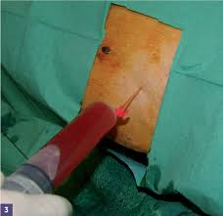
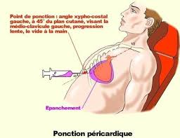
Incidents et accidents :
La ponction blanche :
Elle est assez fréquente, lorsque le liquide est
peu abondant, il se collecte en arrière ;
L’hémorragie (liée à la piqure) :
Elle peut être grave et dramatique, si l’oreille
a été touchée ;
La mort subite :
Due probablement à l’arrêt cardiaque
provoqué par voie réflexe

Slide 33
PERICARDITES CHRONIQUES CONSTRICTIVES

Slide 34
Péricardite chronique constrictive
Rares, épaississement fibreux des 2 feuillets péricardiques qui réalise une gangue fibreuse autour du cœur (sac inextensible) entraînant une gène au remplissage cardiaque : tableau d ’ADIASTOLIE.

Slide 35
Péricardite chronique constrictive
I- Physiopathologie
En protodiastole, remplissage rapide des ventricules qui s ’arrêtent brutalement (butent contre coque rigide) : aspect de dip-plateau
La constriction affecte le plus souvent l ’ensemble du cœur → augmentation et égalisation des pressions diastoliques des 4 cavités et une ↓ des volumes ventriculaires
Conséquences d ’amont : gène au retour veineux avec des pressions veineuses (signes ICD)
En aval : ↓ du débit cardiaque par ↓ du VES

Slide 36
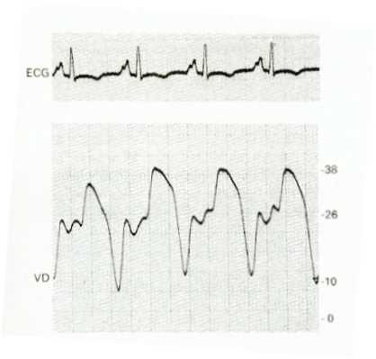

Slide 37
Péricardite chronique constrictive
II- Diagnostic positif
1°) Circonstances de découverte : très long retard diagnostic+++
Dyspnée d ’effort
Altération de l ’état général
Ins cardiaque droite +++++, ascite, varices
Epanchements pleuraux récidivants
Troubles du rythme
Calcifications péricardiques à la radio de thorax

Slide 38
Péricardite chronique constrictive
a- Signes généraux
AEG
b- Signes fonctionnels
Dyspnée d ’effort
c- Signes physiques
Signes d ’hypertension veineuse
- Turgescence jugulaire+++
- Ascite, OMI, HMG, varices
Pouls paradoxal
TA basse (bas débit cardiaque)
Auscultation : vibrance protodiastolique

Slide 39
Péricardite chronique constrictive
3°) Examens complémentaires
a- ECG
HAG, HAD
Microvoltage
Troubles diffus repolarisation
FA (50% des cas)
b- Thorax : cœur immobile en scopie
Calcification péricardique (mieux visible sur radio de profil)
Cœur de volume normal ou CMG modérée

Slide 41
Péricardite chronique constrictive
c- Echocardiographie++
Péricarde épaissi
Petits ventricules avec grosses oreillettes
Dilatation VCI
inspiratoire du VD avec refoulement du SIV vers le VG
d- IRM, scanner

Slide 42
Péricardite chronique constrictive
e- Cathétérismes droit et gauche
Augmentation des pressions diastoliques droites avec aspect du dip-plateau de la courbe ventriculaire droite
Tendance à l ’égalisation des pressions de remplissage ventriculaires droite et gauche
Index cardiaque bas

Slide 43
Péricardite chronique constrictive
III- Diagnostic différentiel
Cirrhose
Budd-Chiari
IV- Diagnostic étiologique
BK
Post-radique
Autres atteintes péricardiques

Slide 44
Péricardite chronique constrictive
VI- Traitement
Traitement médical uniquement palliatif
- régime désodé et diurétique
- évacuation des épanchements
- digitalique si FA
- traitement de la cause+++
Traitement chirurgical+++++
Traitement médical
PERICARDECTOMIE = SEULE GESTE CURATIF
Résultats spectaculaires dans 75% des cas
Traitement Préventif+++++

Slide 45
Traitement de la péricardite aigue
Repos au lit
Arrêt de travail
AINS : aspirine (3g par jour)+/- colchicine
Protection gastrique
Le traitement doit être prolongé 3semaines,eviter arrêt brutal
Contrôle ETT
Anticoagulation théoriquement contre-indiquée
TRT étiologique: - Antituberculeux, antibiotiques, corticoïdes, drainage…

Slide 46
Traitement de la péricardite aigue récidivante
Hospitalisation
Bilan biologique + sérologies spécifiques
Parfois étude du liquide
Aspirine(3gr/jour)+colchicine (1mg/jour)
durant plus longtemps 2mois?, réduction des posologies encore plus progressives.
Les corticoïdes doivent être évités (augmentent le risque de récidive, diminue l’effet de la colchicine, risque de dépendance)
Les corticoïdes ne se conçoivent que dans le cadre du traitement associé de maladies systémiques diagnostiquées (auto-immune ou inflammatoire

Slide 48
Conclusion
Les péricardites cause fréquente d’hospitalisation, d’étiologie multiples , d’évolution souvent favorable, le passage à la constriction est rare mais grave, secondaire à une péricardite tuberculeuse, la tamponnade est une complication aigue grave urgence thérapeutique.
La prévention reste le traitement de choix.

